Slide 1
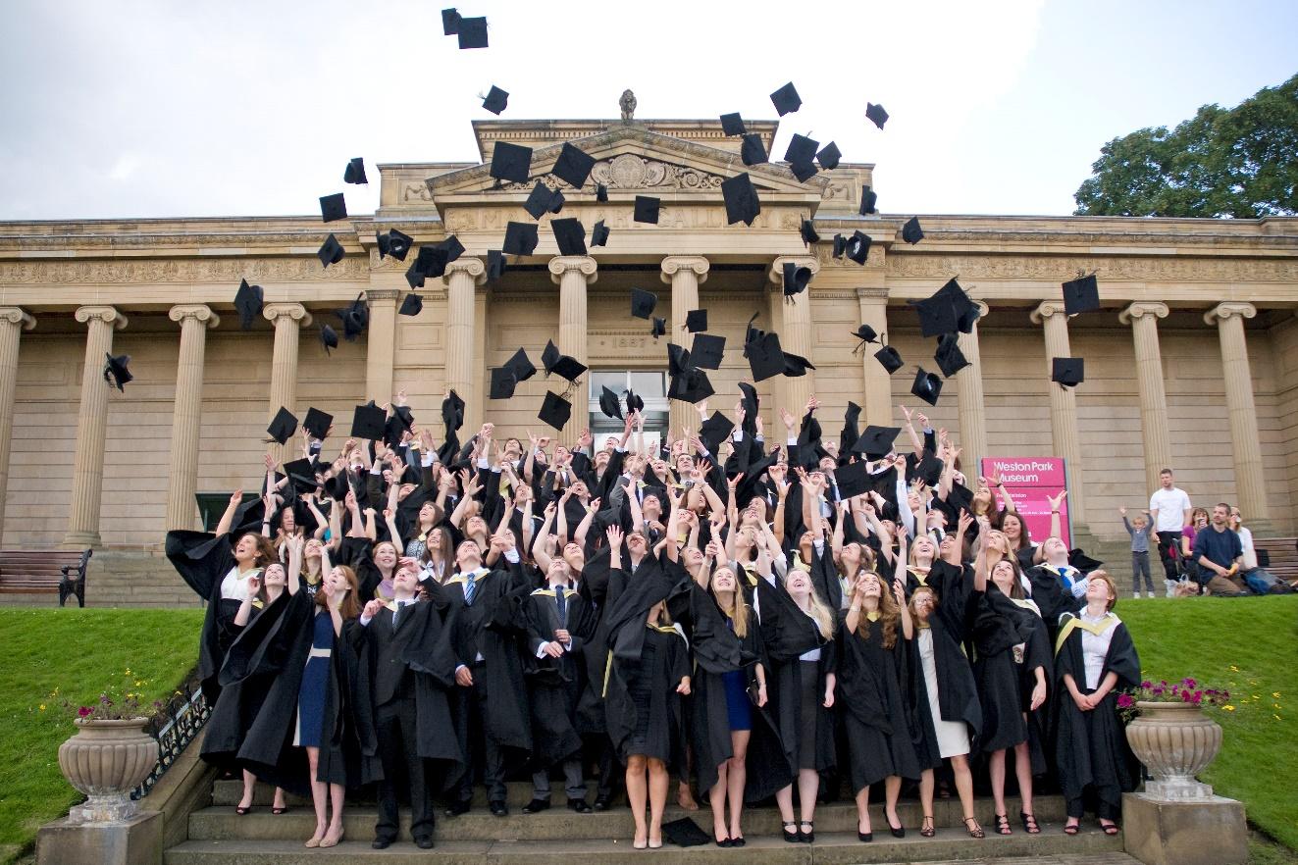
DÜNYA’DA ve Türkiye’de
YÜKSEKÖĞRETİM

Slide 2
Modern üniversitelerin kökeni ortaçağa dek uzanmaktadır.
Bu dönemde (Ortaçağda) “üniversitas” terimi belli bir amacı gerçekleştirmek üzere bir araya gelmiş toplulukları isimlendirmek amacıyla kullanılmıştır.
Üniversitas kelimesinin kökeni Latince ‘’beraber, topluca, hepsi bir yerde’’ anlamına geliyor.

Slide 3
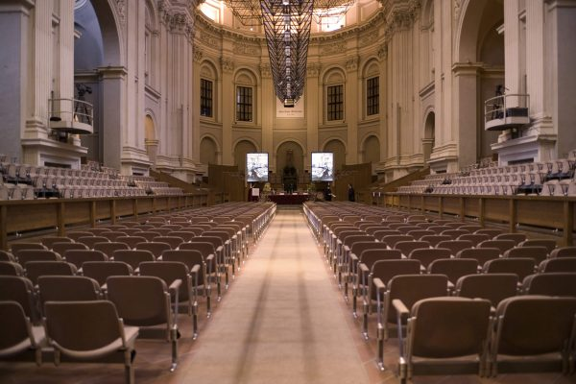
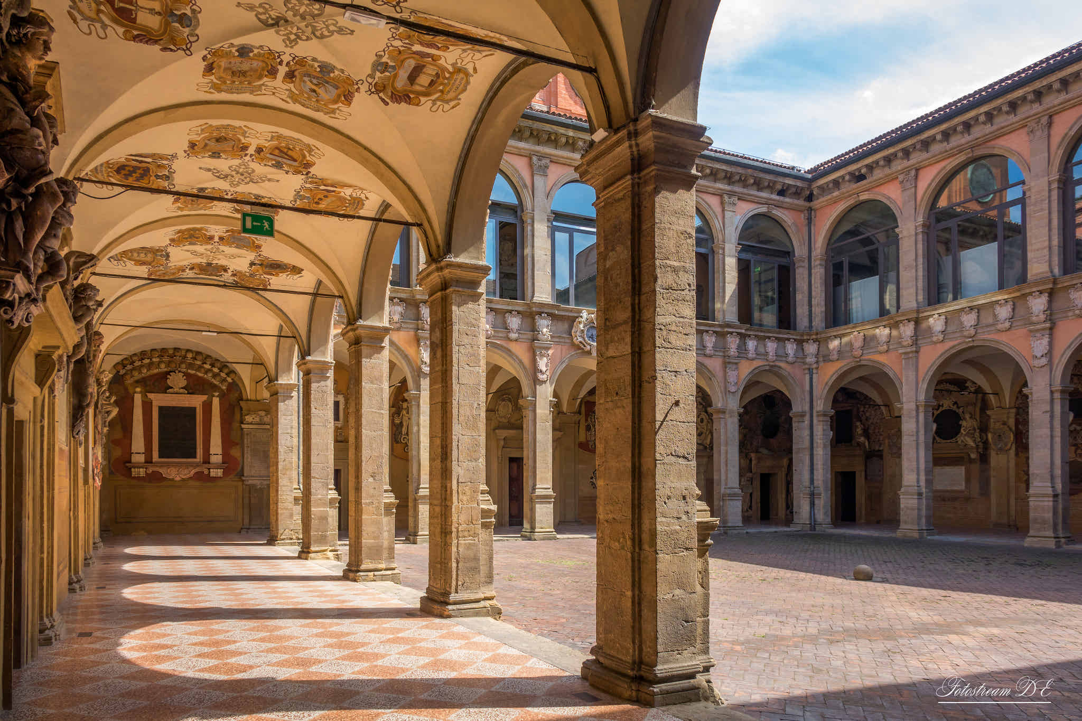
Ortaçağ üniversitelerinin iki önemli örneği vardır.
Bunlar Bologna ve Paris üniversiteleridir.
Bologna Üniversitesi 1008

Slide 4
Bologna Üniversitesi’nde öğrenci örgütü etkindi ve rektör öğrenciler arasından seçilirdi. Üniversite içerisinde yer elen öğrenci loncaları (meslek odasına benzer yapılanmalar) yöneticileri de üniversite yönetiminde rektörle birlikte görev alırlardı. Bu örnek, sonraları İtalya’da kurulan diğer üniversiteler tarafından da kabul edilmiştir.

Slide 5
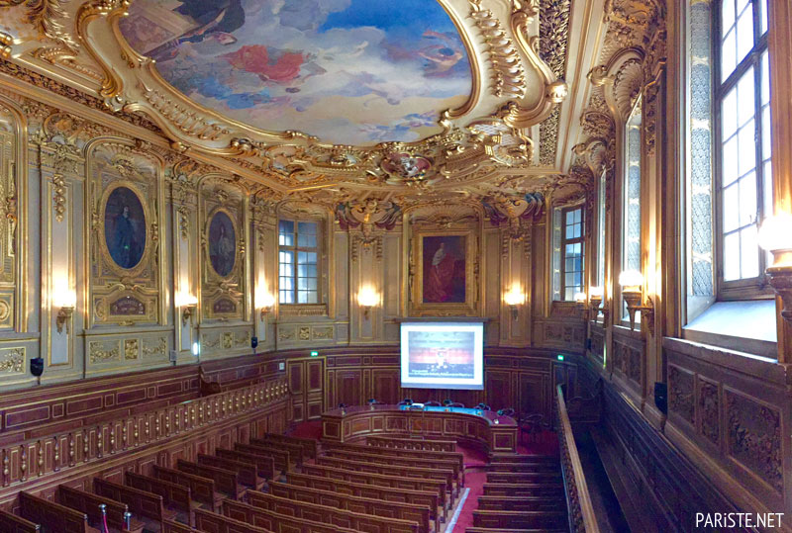
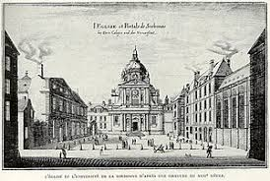
Paris Üniversitesi, katedral okulu öğretim elemanları ile öğrencilerin oluşturdukları bir yapılanmadır. Bu üniversitede öğretim üyeleri etkindi. Üniversite başkanlığını ilk dönemlerde piskopos temsilcisi yaparken, daha sonra üniversite bünyesinde yer alan fakülte dekanları kendi aralarından seçtikleri yöneticinin etkin olmasıyla piskoposluk otoritesini yitirmiş ve bu üniversitenin özerkliği yolunda bir zafer anlamı taşıyordu.
Paris Üniversitesi

Slide 6
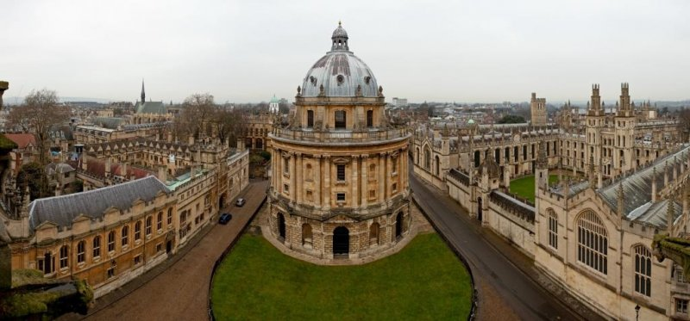
1167 yılında kurulan Oxford Üniversitesi,
1175 yılında kurulan Modena Üniversitesi,
1209 yılında kurulan Cambridge Üniversitesi, Orta Çağ’ın ilk dönemlerinde ortaya çıkan ve bugünkü manada üniversite özelliği taşıyan Batı Avrupa’daki ilk yükseköğretim kurumlarıdır.
Oxford Üniversitesi

Slide 7
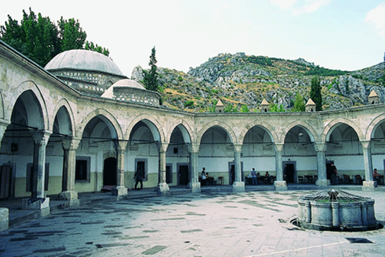
TÜRKİYE’DE YÜKSEKÖĞRETİM
Türk yükseköğretiminin ilk kurumu medreselerdir, medreseler Osmanlı İmparatorluğu’nun yükselme devrinde en parlak dönemlerini yaşamıştır.
Daha sonraları ise dinin etkisiyle bilimsel gelişmelere kapısını kapatmış, programlarında yer alan felsefe, matematik, tıp gibi dersleri ya programlarından çıkartmışlar ya da yeterince yer vermemişlerdir.

Slide 8
Osmanlı İmparatorluğu’nda 18. yüzyıl sonlarından itibaren Avrupa düşünce
sisteminin etkinliği artmaya başlamıştır. Bu dönemle birlikte İmparatorlukta
eğitimde iyileştirme gerekliliği benimsenmiş; bu alanda önemli sayılabilecek adımlar
atılmıştır:
1845- Geçici Eğitim Komisyonu kuruldu. Bu komisyon:
—Darülfünun kurulması kararı aldı.
—Eğitim Meclisi kurulması kararı aldı.
Osmanlı İmparatorluğu'nda medrese dışında bir yüksekokul açılması fikri ilk defa Sultan Abdülmecid zamanında Meclis-i Muvakkat-i Maarif (Geçici Eğitim Meclisi) tarafından 1845'te düzenlenen eğitim programında yer almıştı.
1863- Derviş Paşa’nın verdiği dersle Darülfünun eğitime başladı.

Slide 9
Medreselerin iyileştirilmesi yönünde birtakım çalışmalar gerçekleştirilmiş ancak iltimas ve himayeler nedeniyle başarı sağlanamamıştır. Ayrıca geleneklere bağlılık, skolastik kitap bilimine bağlılık ve özellikle medresenin yeniçerilerle olan politik bağımlılığı medreselerde olumlu gelişmeyi önlemiştir. Ancak tüm bu olumsuzluklara karşın medrese 18. yüzyıl sonlarına kadar Osmanlı İmparatorluğu’nun tek yükseköğretim kurumu olarak süreklilik göstermiştir.

Slide 10
1933- Üniversite Reformu - Darülfünun kapatıldı, İstanbul Üniversitesi kuruldu.
1946- Cumhuriyetin ilk üniversitesi Ankara Üniversitesi kuruldu (4936).
1960- Üniversite yasası (114–115 sayılı yasalar).
1973- Üniversite yasası (1750).
1981- Üniversite yasası (2547).

Slide 11
SORULAR & ÖNERİLER? TEŞEKKÜRLER… nigaryerlikaya@gmail.com

